Slide 1



総務省の取組例①（オープンデータに関するガイド等の策定）
資料1
オープンデータの公開側・利用側のためのガイド等を策定・改訂し、VLED（ （一社）オープン＆ビッグデータ活用・地方創生推進機構 ）から公開。
オープンデータガイド
（利活用編）
オープンデータガイド
ビジネス事例集
オープンデータガイド
第1版 (2014.07.31)
第2版 (2015.07.30)
第2.1版 (2016.06.22)
第1版 (2016.06.22)
第1版 (2015.12.01)
オープンデータを公開しようとする者を
対象とした手引書
オープンデータを活用しようとする者を
対象とした手引書
オープンデータを利活用した
ビジネス事例をまとめたもの
※ このほか、「データの公開・利活用に関するツール集」、「ホームページ利用規約ひな形」、「地方公共団体におけるデータ活用事例集」等を策定

Slide 2
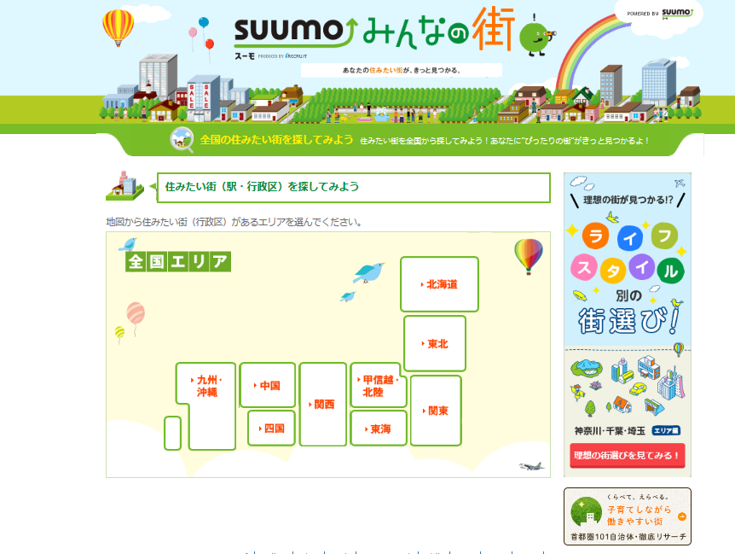
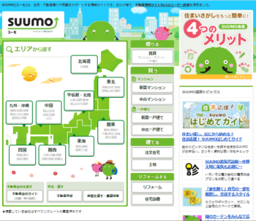
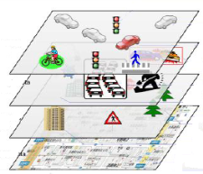
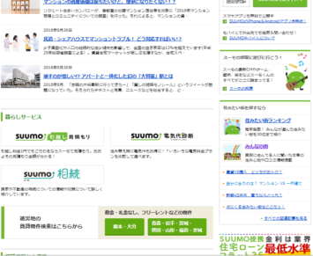

総務省の取組例②（具体的なオープンデータ利活用モデルの構築）
〔先進自治体の横連携支援〕
〔官民双方にメリットのあるモデルの構築〕
データ形式等の共通化・デファクト化の促進
オープンデータを活用した
シティープロモーション
（一部の先進自治体がオープン化に取り組んでいる）道路交通規制データや営業許可関連データ等について、他の複数の自治体との間でデータフォーマットやAPIの共通化を図り、デファクト化を促進。
（→ オープンデータ化を促す環境を整備）
地域の医療・福祉施設、保育・教育施設に関する情報など、地方自治体が保有する街の魅力向上に関するデータを不動産情報サイトに掲載することにより、当該自治体への移住促進、訪問者の増加に寄与。
（→ 自治体、サイト運営企業の双方にメリット）
道路通行規制データ
静岡市→全国の政令指定都市 等
SUUMO
トップページ
（APIを共通化し、リアルタイムで反映）
紐付け
《災害規制情報》
《工事規制情報》
《道路占有情報》 等
カーナビの精度向上
観光分野への応用
営業許可関連データ
福井県、静岡市→全国の都道府県 等
飲食店サイト
自治体保有の飲食店データの
フォーマットを共通化・デファクト化
飲食店サイト等に実装

